Slide 1
VY_32_INOVACE_09_PR_OBĚHOVÁ SOUSTAVA
Základní škola, Moravský Krumlov, náměstí Klášterní 134, okres Znojmo, příspěvková organizace

Slide 2
ANOTACE
Předmět: | Přírodopis
Název: | Oběhová soustava
Anotace: | Cílem prezentace je seznámit žáky se stavbou a činností oběhové soustavy člověka.
Výstup: | Žák určí polohu a objasní stavbu a funkci orgánů a orgánových soustav lidského těla, vysvětlí jejich vztahy.
Klíčová slova: | Srdce, cévy, krev, míza
Autor: | Mgr. Petra Stixová
Cílová skupina: | 2. stupeň ZŠ
Ročník: | 8.- 9. ročník
Vzdělávací program: | Školní vzdělávací program pro základní vzdělávání, 793/2009 , Škola pro každého
Druh učebního materiálu: | Prezentace
Formát: | MS PowerPoint 2010 | Celkem 24 snímků

Slide 3
OBĚHOVÁ SOUSTAVA

Slide 4
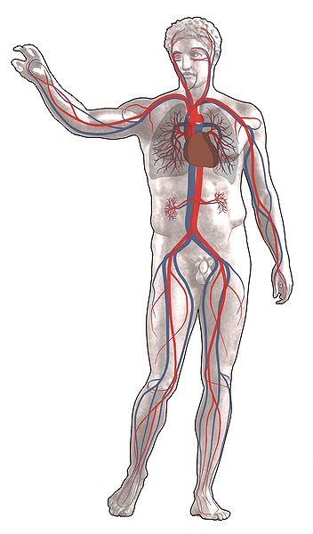
FUNKCE OBĚHOVÉ SOUSTAVY:
zajišťuje oběh tělních tekutin,
jsou to:
krev,
míza = lymfa,
tkáňový mok

Slide 5
STAVBA OBĚHOVÉ SOUSTAVY:
KREV
CÉVY
SRDCE

Slide 6
KREV
červená, neprůhledná a vazká tekutina,
její objem v těle je asi 5,5 l
FUNKCE:
transport látek,
přenos dýchacích plynů,
odvod odpadních látek,
rozvod hormonů ze žláz s vnitřní sekrecí,
obrana proti chorobám,
vytváří stálé vnitřní prostředí

Slide 7
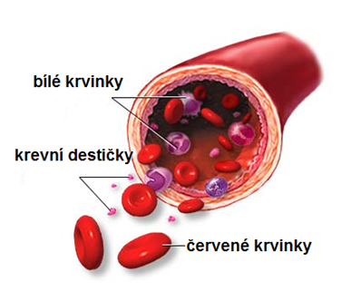
SLOŽENÍ:
krevní plazma – nažloutlá tekutina tvořená zejména vodou a bílkovinami,
krevní buňky – 3 skupiny:
červené krvinky
(ERYTROCYTY),
2) bílé krvinky
(LEUKOCYTY),
3) krevní destičky
(TROMBOCYTY)

Slide 8
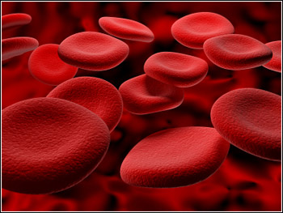
ČERVENÉ KRVINKY
4-5 milionů v 1 mm³ krve,
jsou bezjaderné,
vznikají v kostní dřeni,
„přežívají“ asi 120 dní,
zanikají v játrech a ve slezině,
obsahují hemoglobin,
přenášejí O2 a CO2

Slide 9
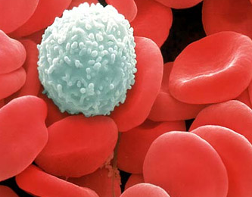
BÍLÉ KRVINKY
4-9 tisíc v 1 mm³ krve,
vznikají v kostní dřeni,
„žijí“ několik h až dní,
jsou součástí imunitního sytému,
většina má schopnost FAGOCYTÓZY (buněčného pohlcování),
některé vytvářejí protilátky (např.: T-lymfocyty)

Slide 10
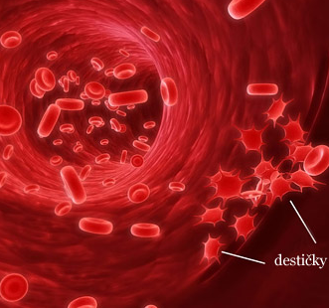
KREVNÍ DESTIČKY
150-350 tisíc v 1 mm³ krve,
jsou bezjaderné,
vznikají v kostní dřeni,
jsou potřebné pro srážení krve

Slide 11
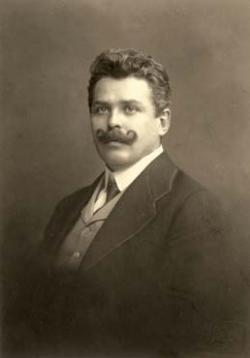
KREVNÍ SKUPINY
k jejich objevu přispěl český lékař Jan Janský,
rozlišujeme 4 skupiny:
A, B, AB a O

Slide 12
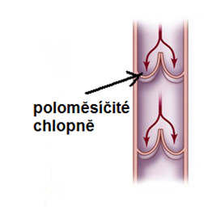
CÉVY
- 3 typy:
TEPNY – vedou krev ze srdce
ŽÍLY - vedou krev do srdce
(jejich součástí jsou poloměsíčité
chlopně)
3. VLÁSEČNICE – přes jejich stěny
přecházejí voda, živiny, dýchací plyny
a odpadní látky

Slide 13
OBĚH KRVE
lidská oběhová soustava je uzavřená,
je složená ze 2 hlavních okruhů:
malý (plicní) oběh - cirkulace krve mezi srdcem a plícemi,
velký (tělní) oběh – kolování krve mezi srdcem a celým tělem (aby byly živiny a kyslík dopraveny k buňkám)

Slide 14
SRDCE
dutý sval uložený v dutině hrudní ve vazivovém obalu – osrdečníku,
je rozděleno na 4 části (2 síně, 2 komory),
mezi síní a komorou jsou tzv. cípaté chlopně,
na začátku srdečnice a plicní tepny jsou poloměsíčité chlopně,
na povrchu srdce jsou věnčité tepny, které zásobují srdce kyslíkem a živinami

Slide 16
ČINNOST SRDCE:
srdce pracuje jako čerpadlo,
cyklus má 2 fáze – stah (SYSTOLA) a uvolnění (DIASTOLA),
činnost je řízena elektrickými impulsy,
podněty ke kontrakci vznikají přímo v srdci (automacie)

Slide 17
LYMFATICKÝ SYSTÉM
odvádí z tkání přebytečný tkáňový mok, zplodiny látkové přeměny z tkání, kapičky tuku a sloučeniny, které nemohly projít stěnou krevních vlásečnic,
zajišťuje obranu těla proti infekci,
zahrnuje mízní vlásečnice, mízní cévy, mízní uzliny a orgány (SLEZINA, BRZLÍK)

Slide 18
Lymfa (míza):
tvoří se z tkáňového moku,
podobná krevní plazmě
Mízní uzliny:
bělavé uzlíky, které se při napadení těla infekcí zvětšují (na krku, v podpaží, v tříslech),
filtrují mízu,
vytvářejí protilátky a bílé krvinky (tvořící protilátky proti infekci)

Slide 19
Slezina:
největší mízní orgán oválného tvaru (10 – 20 cm),
leží v dutině břišní nalevo od žaludku,
tvoří část bílých krvinek – význam pro odolnost (imunitu),
zanikají zde opotřebené červené krvinky,
umožňuje uchovávat krev do zásoby
denně přes ní proteče asi 300 litrů krve,
v dospělosti není pro život nezbytná

Slide 20
Brzlík:
žláza uložená za hrudní kostí,
dozrávají zde bílé krvinky,
vznikají zde hormony,
do puberty se značně zmenšuje

Slide 21
POUŽITÉ ZDROJE:
NOVOTNÝ, Ivan a Michal HRUŠKA. Biologie člověka pro gymnázia. 1. vyd. Praha: Fortuna, 1995, 136 s. ISBN 80-716-8234-9
KANTOREK, Jan, Jaroslav JURČÁK a Jiří FRONĚK. Přírodopis 8. Olomouc: Prodos, 1999, 127 s. ISBN 80-723-0040-7
Formed elements of blood. In: [online]. [cit. 2011-08-26]. Dostupné z: http://www.google.cz/imgres?q=%C4%8Derven%C3%A9+krvinky&hl=cs&sa=X&biw=1440&bih=683&tbm=isch&prmd=imvns&tbnid=s2CxmA7H2uDX3M:&imgrefurl=http://printer-friendly.adam.com/content.aspx%3FproductId%3D117%26pid%3D1%26gid%3D000527%26c_custid%3D758&docid=KVYq-jJ4ptWWAM&imgurl=http://printer-friendly.adam.com/graphics/images/en/19192.jpg&w=400&h=320&ei=HeOjT6ijC4aztAaP3JWCBg&zoom=1&iact=rc&dur=151&sig=103301014286015974128&page=2&tbnh=159&tbnw=197&start=18&ndsp=25&ved=1t:429,r:0,s:18,i:126&tx=111&ty=78

Slide 22
Červené krvinky. In: [online]. [cit. 2011-08-26]. Dostupné z: http://www.google.cz/imgres?q=%C4%8Derven%C3%A9+krvinky&hl=cs&sa=X&biw=1440&bih=683&tbm=isch&prmd=imvns&tbnid=ak0KRAXdkHP0pM:&imgrefurl=http://medicina.ronnie.cz/c-8695-krevni-obraz-a-zanetlive-markery-i.html&docid=Od1naU00j4mdCM&imgurl=http://medicina.ronnie.cz/img/data/clanky/normal/8695_2.jpg&w=350&h=263&ei=HeOjT6ijC4aztAaP3JWCBg&zoom=1&iact=rc&dur=131&sig=103301014286015974128&page=1&tbnh=143&tbnw=204&start=0&ndsp=18&ved=1t:429,r:8,s:0,i:102&tx=106&ty=62
Bílé krvinky. In: [online]. [cit. 2011-08-26]. Dostupné z: http://www.google.cz/imgres?q=b%C3%ADl%C3%A9+krvinky&hl=cs&sa=X&biw=1440&bih=683&tbm=isch&prmd=imvns&tbnid=Y21v8zUQaulSZM:&imgrefurl=http://medicina.ronnie.cz/c-8696-krevni-obraz-a-zanetlive-markery-ii.html&docid=BNGjI4NE4-jGXM&imgurl=http://medicina.ronnie.cz/img/data/clanky/normal/8696_1.jpg&w=350&h=277&ei=QuWjT9a_CMbDtAbhiaWGBg&zoom=1&iact=hc&vpx=746&vpy=182&dur=737&hovh=200&hovw=252&tx=132&ty=98&sig=103301014286015974128&page=1&tbnh=138&tbnw=186&start=0&ndsp=19&ved=1t:429,r:3,s:0,i:91

Slide 23
Krevní destičky. In: [online]. [cit. 2011-08-26]. Dostupné z: http://www.google.cz/imgres?q=krevn%C3%AD+desti%C4%8Dky&hl=cs&sa=X&biw=1440&bih=683&tbm=isch&prmd=imvns&tbnid=6nYzVerR7mvcmM:&imgrefurl=http://medicina.ronnie.cz/c-8696-krevni-obraz-a-zanetlive-markery-ii.html&docid=BNGjI4NE4-jGXM&imgurl=http://medicina.ronnie.cz/img/data/clanky/normal/8696_2.jpg&w=350&h=333&ei=iuajT8LKFcnTtAakn7COBg&zoom=1&iact=rc&dur=131&sig=103301014286015974128&page=1&tbnh=153&tbnw=161&start=0&ndsp=18&ved=1t:429,r:4,s:0,i:79&tx=102&ty=104
Slezina. In: [online]. [cit. 2011-08-26]. Dostupné z: http://www.google.cz/imgres?q=slezina&hl=cs&sa=X&biw=1440&bih=683&tbm=isch&prmd=imvns&tbnid=aOYhSkUPIbwsHM:&imgrefurl=http://pi-centrum.e-shoper.net/clanky/45-slezina-a-zaludek/&docid=SxFXa21A9S6FFM&imgurl=http://www.pi-centrum.kvalitne.cz/data/clanky/img/slezina.jpg&w=400&h=320&ei=dNqoT6SEIfTR4QS119WmBA&zoom=1&iact=hc&vpx=316&vpy=182&dur=3629&hovh=201&hovw=251&tx=119&ty=100&sig=103301014286015974128&page=1&tbnh=139&tbnw=174&start=0&ndsp=21&ved=1t:429,r:1,s:0,i:100

Slide 24
Thymus. In: [online]. [cit. 2011-08-26]. Dostupné z: http://www.google.cz/imgres?q=brzl%C3%ADk&start=95&hl=cs&sa=X&biw=1440&bih=683&addh=36&tbm=isch&prmd=imvnse&tbnid=BKUda5CTjrsG5M:&imgrefurl=http://www.larousse.fr/encyclopedie/medical/thymus/16579&docid=Wu1wfyeqtpu6oM&imgurl=http://www.larousse.fr/encyclopedie/data/images/1002120-Localisation_du_thymus.jpg&w=400&h=400&ei=hdyoT8fvI6Og4gTutNmcDQ&zoom=1&iact=hc&vpx=1168&vpy=2&dur=946&hovh=225&hovw=225&tx=152&ty=107&sig=103301014286015974128&page=5&tbnh=162&tbnw=162&ndsp=24&ved=1t:429,r:5,s:95,i:15
Kardiovaskulární systém člověka. In: Wikipedia: the free encyclopedia [online]. [cit. 2011-08-26]. Dostupné z: http://cs.wikipedia.org/wiki/Soubor:Grafik_blutkreislauf.jpg
Jan Janský. In: Wikipedia: the free encyclopedia [online]. [cit. 2011-08-26]. Dostupné z: http://upload.wikimedia.org/wikipedia/commons/a/a2/Jan_Jansk%C3%BD%2C_1902.jpg

